Slide 1
Análisis de Ventas y Segmentación de Clientes en un E-commerce
Autor: Italo Buonanno
Mentora: Alana Olivieri

Slide 2
Objetivo General: Analizar el comportamiento de los usuarios en un entorno de e-commerce para segmentarlos en distintas categorías relevantes para un estudio de mercado. Objetivos Específicos: Analizar la cantidad total de productos vendidos. Examinar las cantidades vendidas por mes. Analizar el comportamiento de compra de los usuarios. Agrupar a los clientes según su comportamiento de compra utilizando el modelo Recency/Frequency/Monetary (RFM). Aplicar un modelo de Random Forest para predecir la categoría de los clientes.

Slide 3
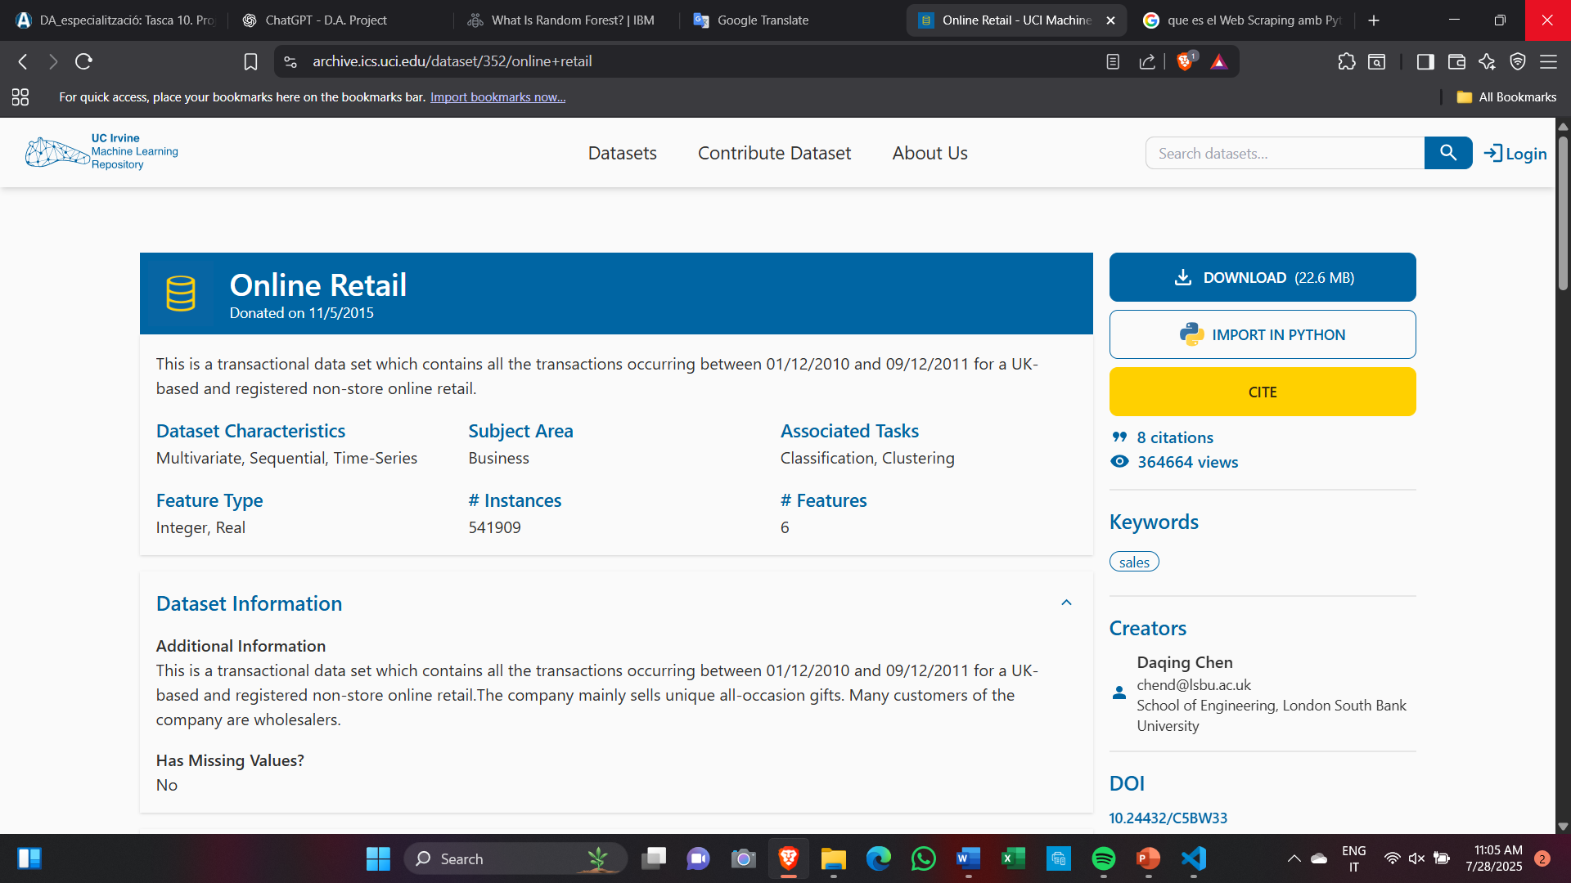
Dataset
https://archive.ics.uci.edu/dataset/352/online+retail

Slide 4
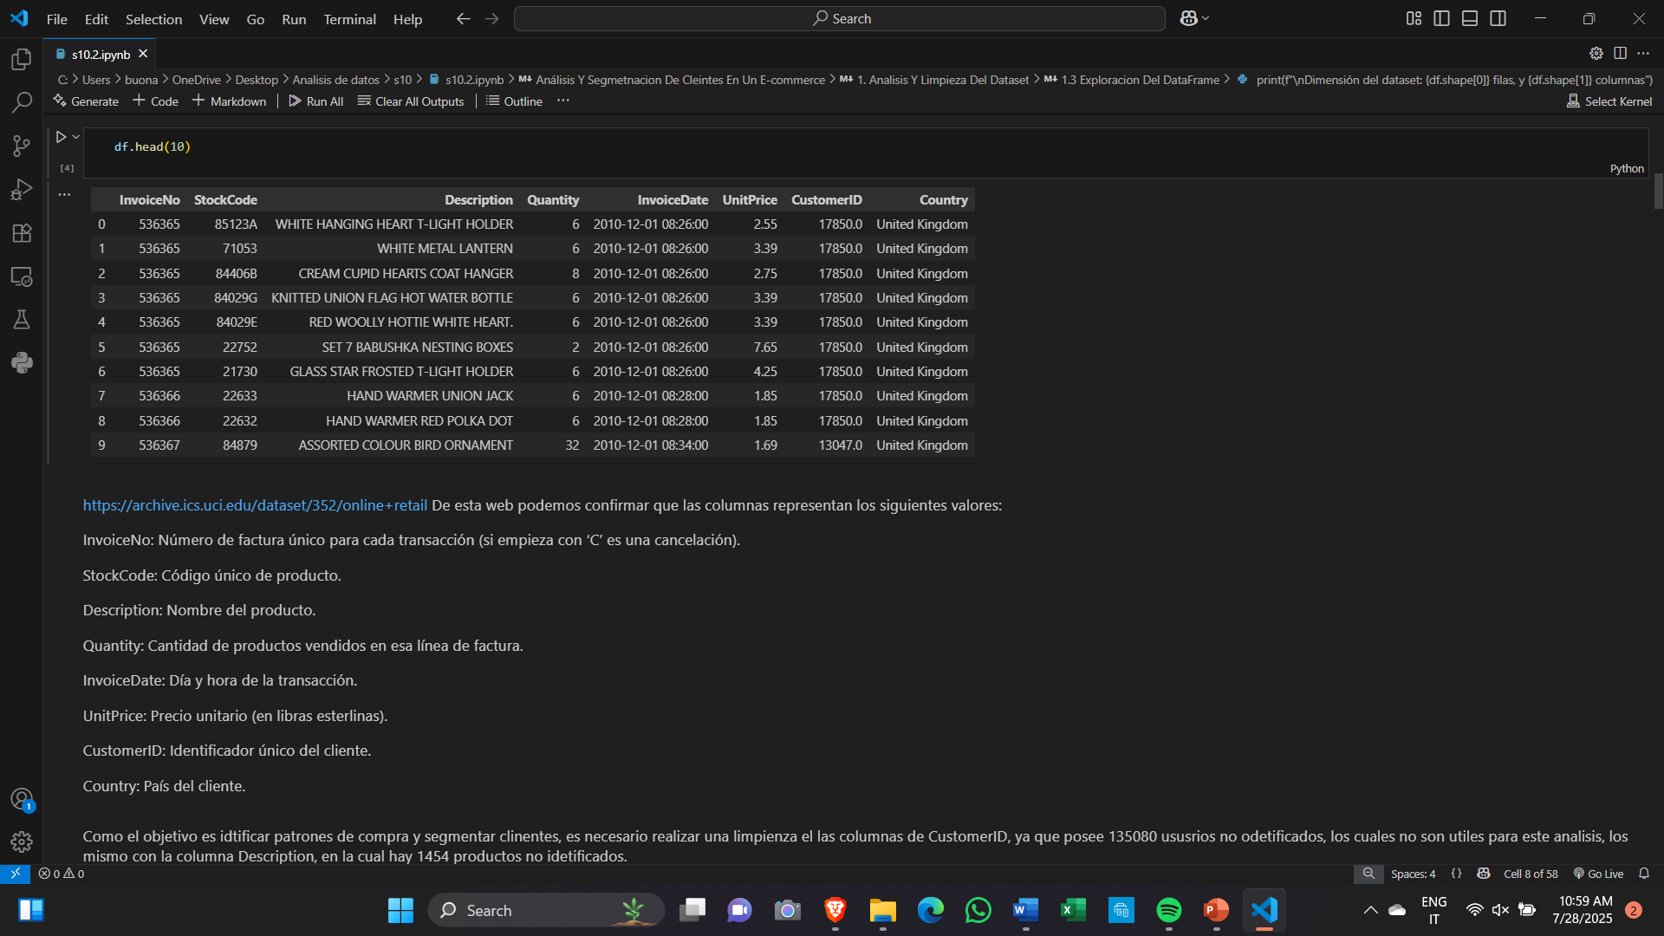
Dataset

Slide 5


Herramientas

Slide 6
Analisis Descriptivo

Slide 7
Productos Mas Vendidos

Slide 8
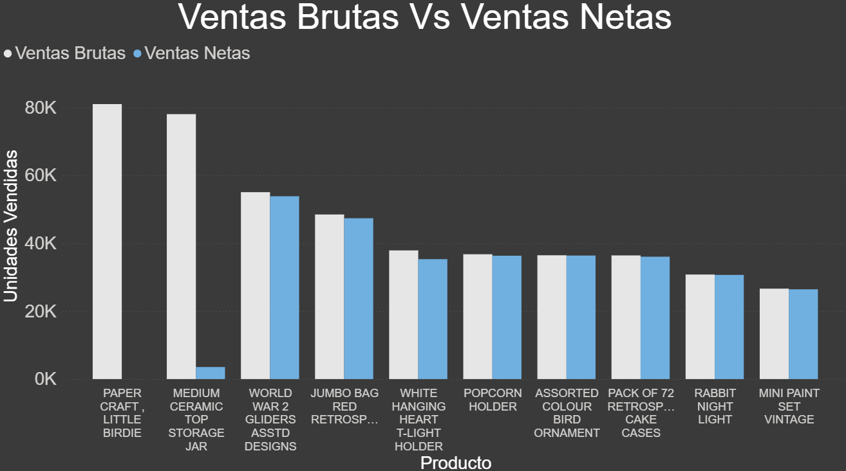

Slide 9
Cantidad De Ventas Por Mes

Slide 10
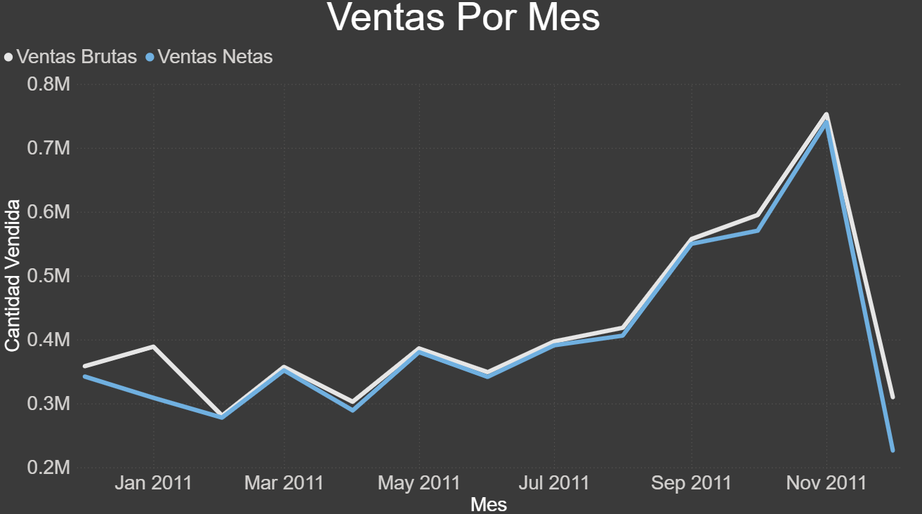

Slide 11
Usuarios Que Mas Gastan

Slide 12
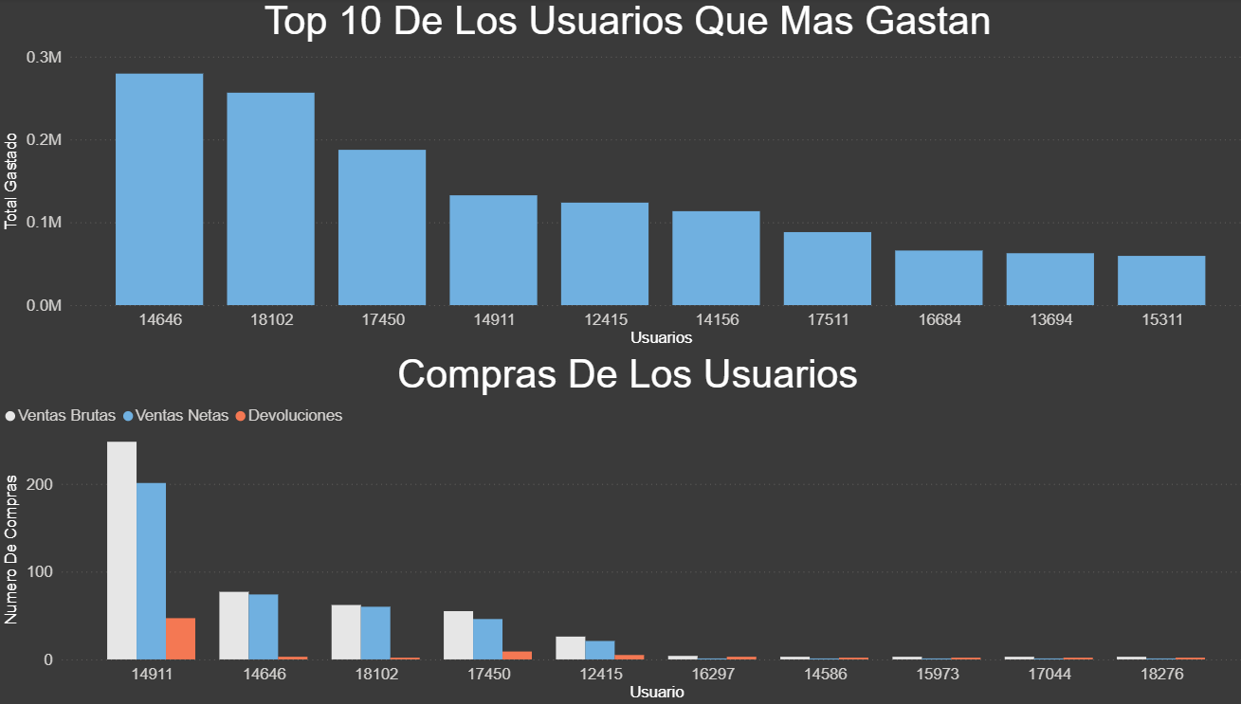

Slide 13
Paises Que Mas Compran

Slide 14
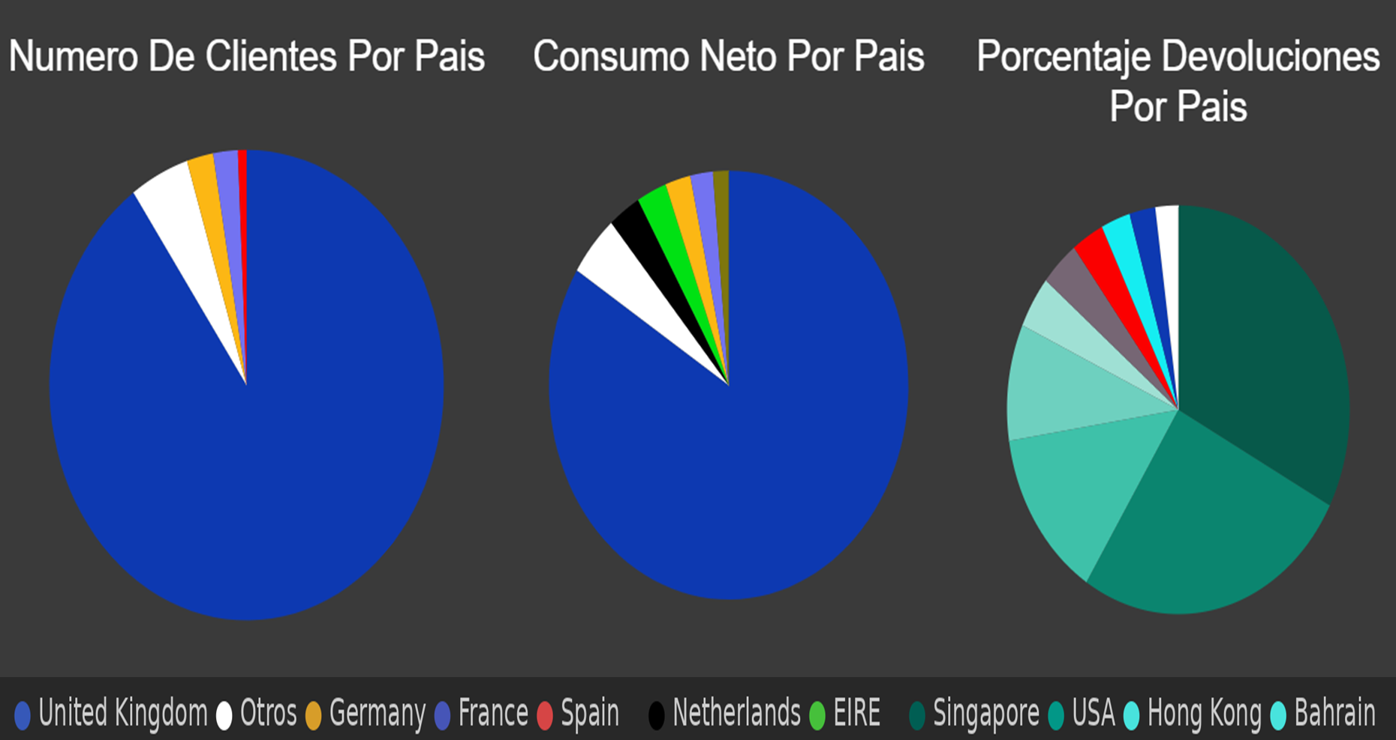
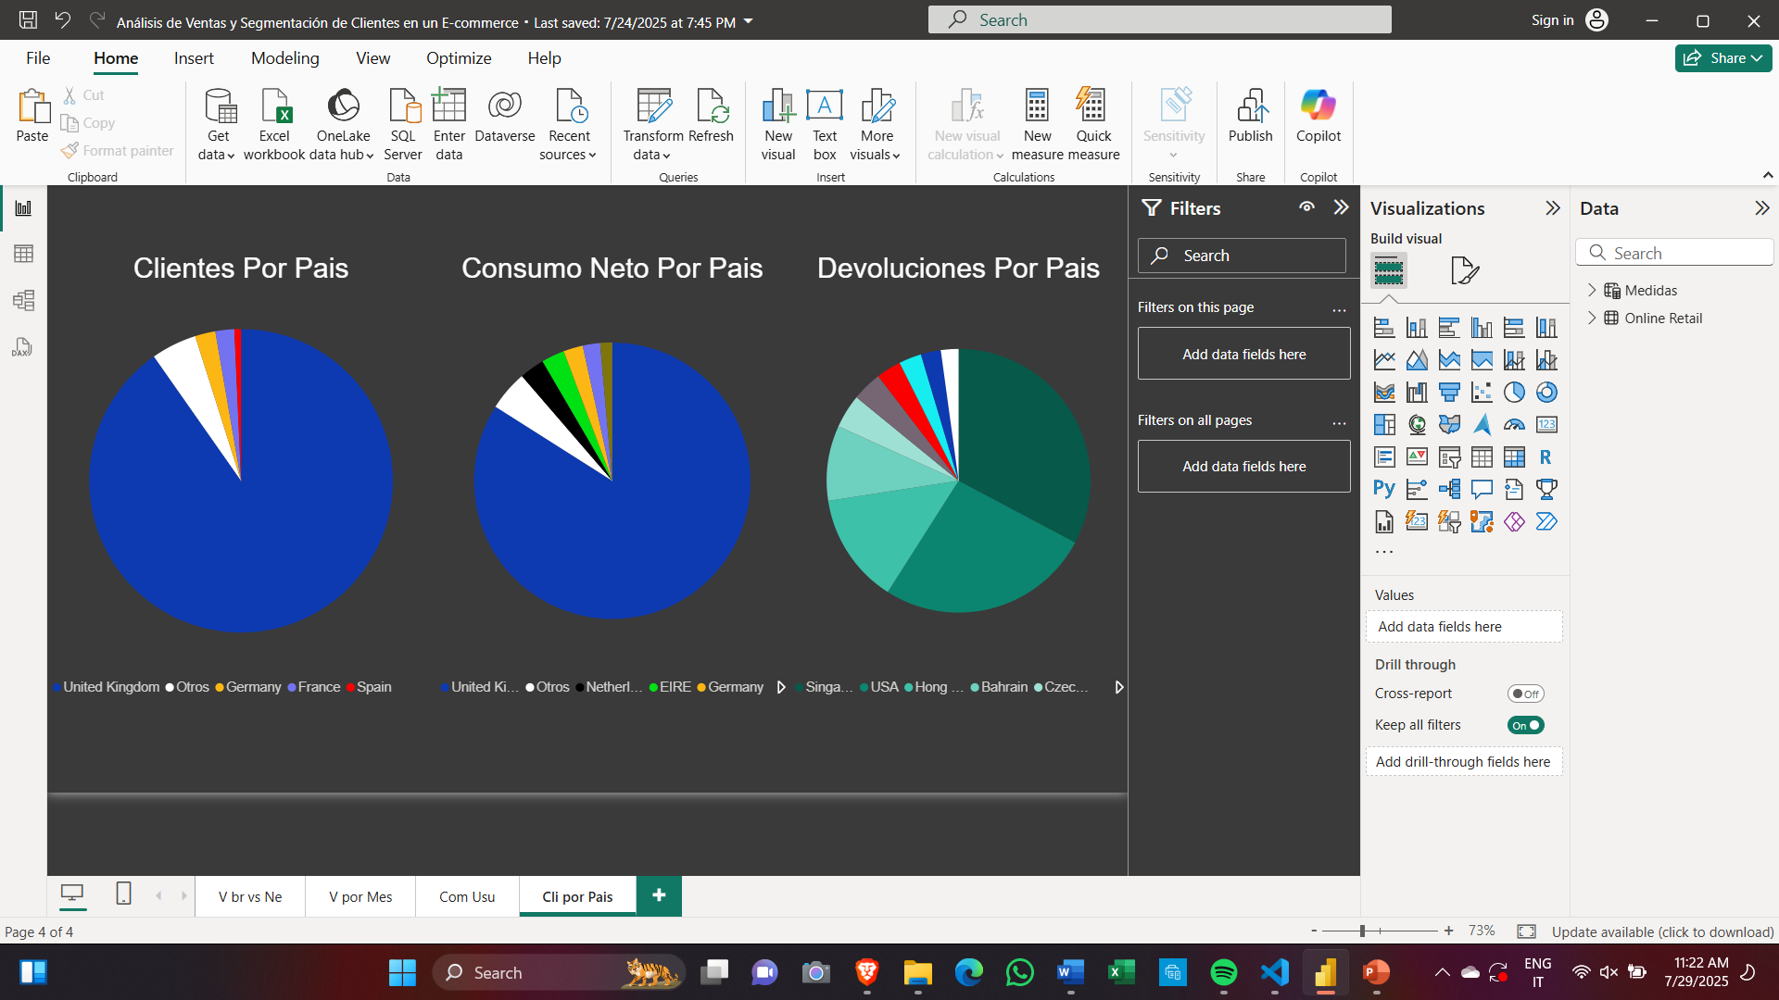

Slide 15
RFM

Slide 16

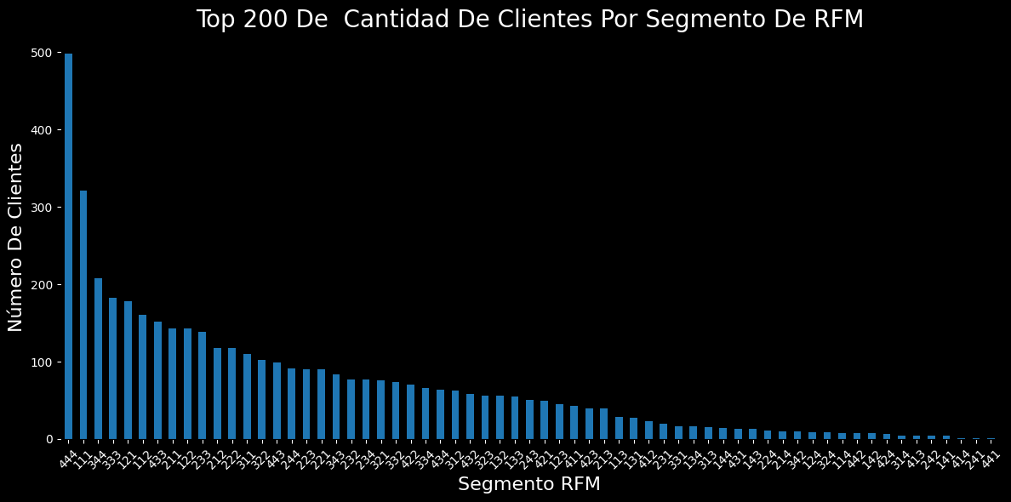

Slide 17
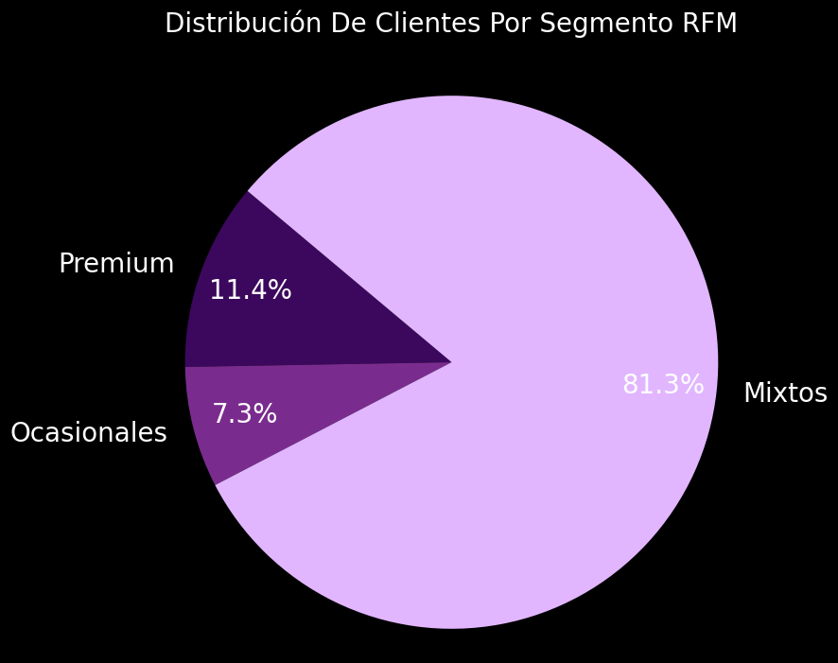
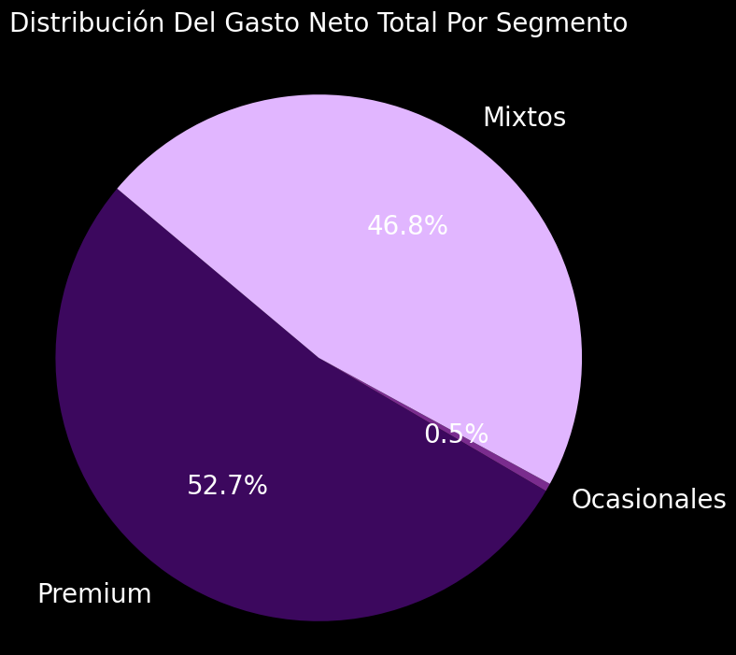

Slide 18
Machine Learning

Slide 19
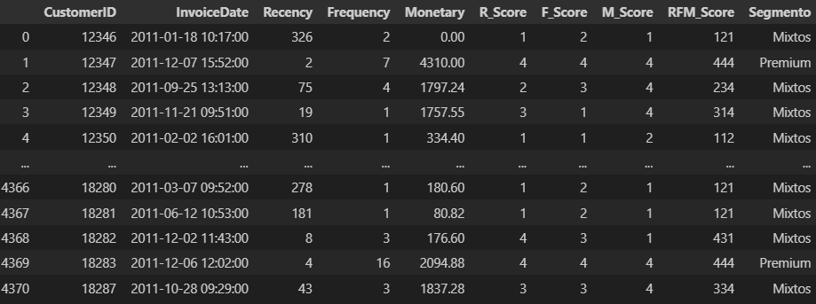
Shapiro-Wilk
Recency: Estadístico=0.8106, p-valor=0.0000 -> No es normal
Frequency: Estadístico=0.3774, p-valor=0.0000 -> No es normal
Monetary: Estadístico=0.1407, p-valor=0.0000 -> No es normal

Slide 20
Boxplot

Slide 21
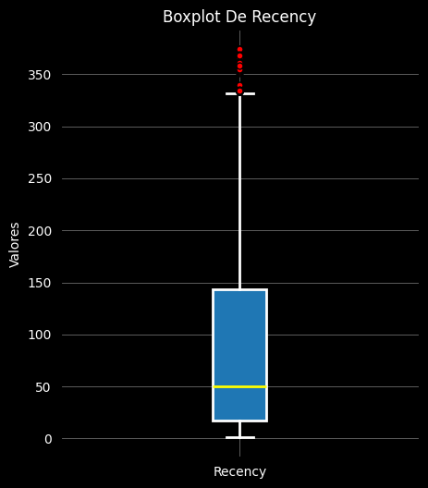
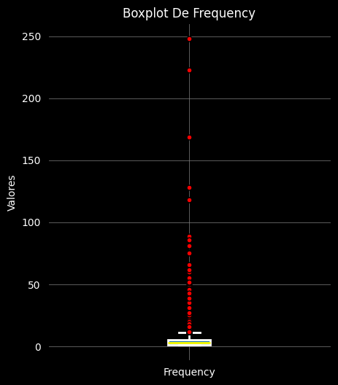
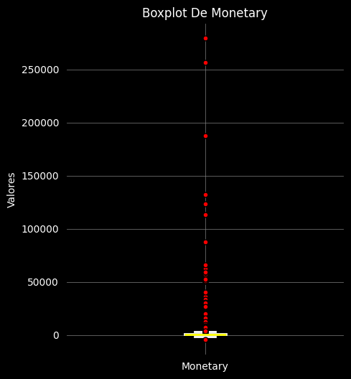

Slide 22
Random Forest

Slide 23
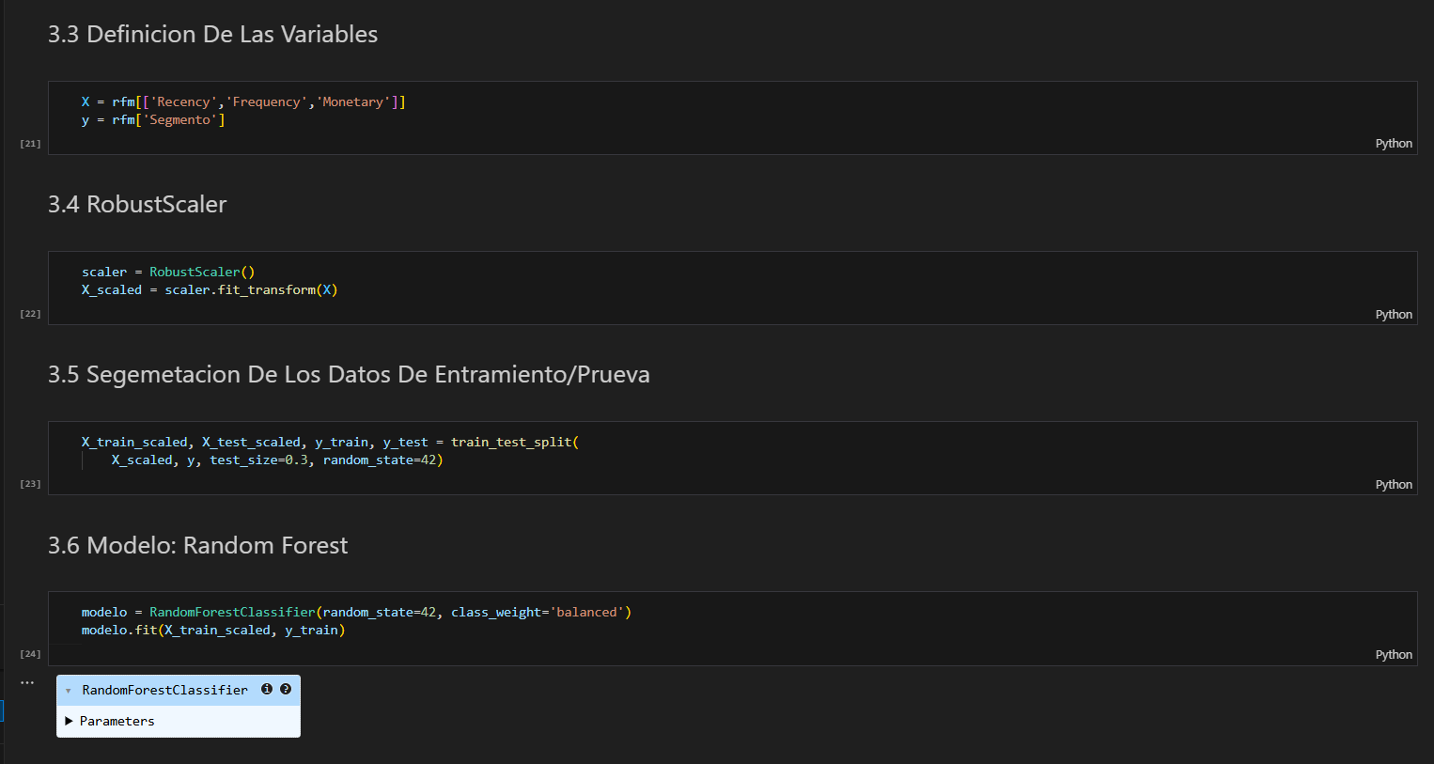

Slide 24
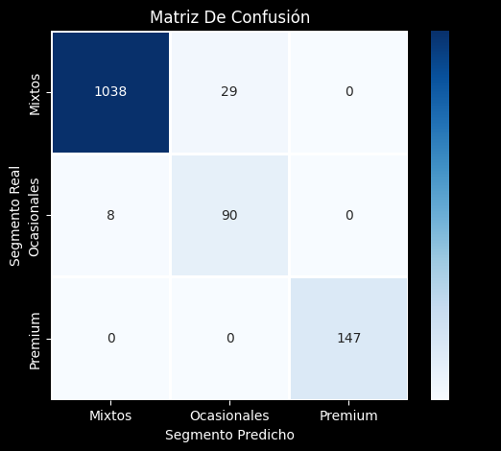
Accuracy = 0.97

Slide 25
Conclusiones

Slide 26
Gracias

